Slide 1

Y Gynulleidfa Darged

Slide 2
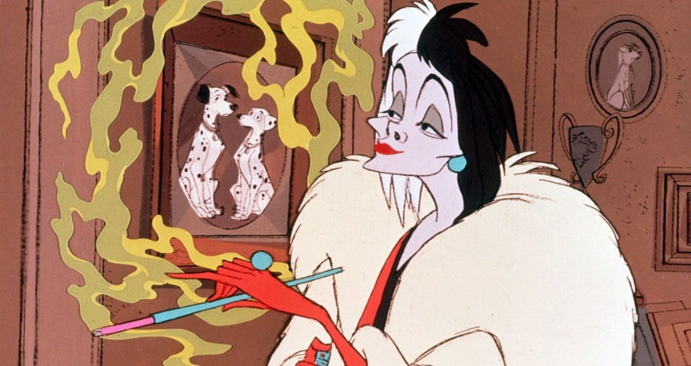
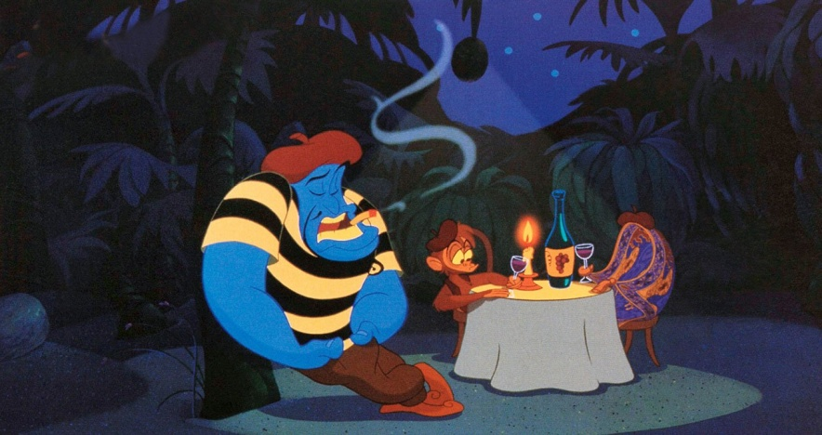
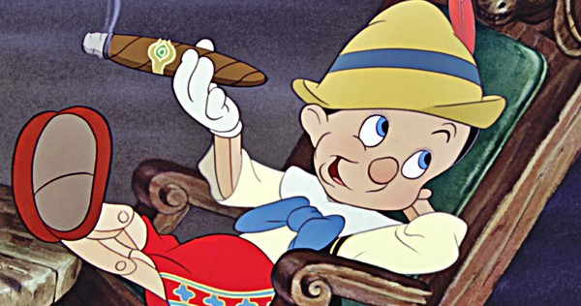
Rhywfaint o gefndir...
Mae yn erbyn y gyfraith i gwmnïau tybaco hysbysebu sigaréts yn y DU. Nid yw hyn bob amser wedi bod yn wir, fodd bynnag...
A oes unrhyw un yn cofio gweld smygu mewn ffilmiau Disney pan oeddent yn iau?
101 Dalmatians
Aladdin
Pinocchio

Slide 3
Pam gwahardd hysbysebu tybaco?
Smygu yw prif achos marwolaeth y gellir ei atal yn y DU
Mae 78% o bobl ifanc ar draws y byd yn nodi cyswllt rheolaidd â rhyw fath o hysbysebu neu hyrwyddo tybaco (WHO, 2013)
Mae pobl ifanc mewn sefyllfa lle gall enwogion, y teledu a mathau eraill o gyfryngau ddylanwadu arnynt
Mae gweld hysbysebion tybaco yn gwneud iddo ymddangos fel peth arferol i’w wneud. Yng Nghymru, mae smygu wedi cael ei wahardd mewn mannau caeëdig ac mewn rhai mannau awyr agored er mwyn dadnormaleiddio smygu a galluogi plant i dyfu i fyny mewn amgylchedd di-fwg

Slide 4
Technegau eraill...
Er bod hysbysebu smygu ar y teledu a byrddau poster wedi cael ei wahardd, mae ychydig yn fwy anodd monitro hysbysebu tybaco ar gyfryngau eraill.
Hyd at ychydig flynyddoedd yn ôl, roedd actorion a chwmnïau ffilm yn derbyn daliadau i smygu a defnyddio brandiau sigaréts penodol yn eu ffilmiau.
Mae hyn ychydig yn fwy anodd gyda chyfryngau fel fideos cerddoriaeth. Nid yw fideos cerddoriaeth sy’n cael eu gwneud yn y DU yn gallu portreadu smygu ond nid yw’r gyfraith hon yn berthnasol mewn gwledydd eraill. Felly, mae fideos sy’n cael eu gwneud yn America yn gallu glamoreiddio smygu trwy ddangos enwogion yn defnyddio sigaréts a chaiff y rhain eu dangos ar y teledu ac ar YouTube a gwefannau eraill.
Dyma rai enghreifftiau:

Slide 5
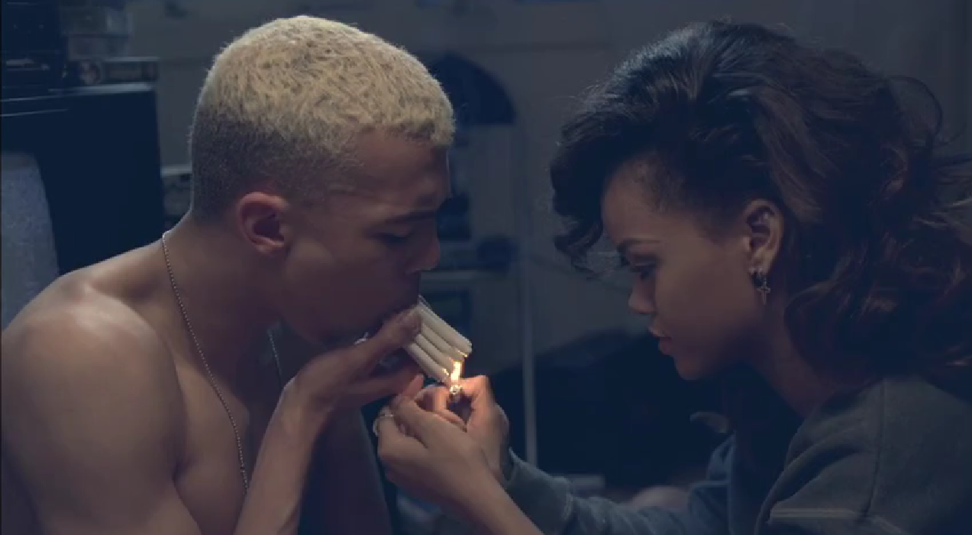
Rihanna gyda Calvin Harris – Fideo Cerddoriaeth We Found Love

Slide 6
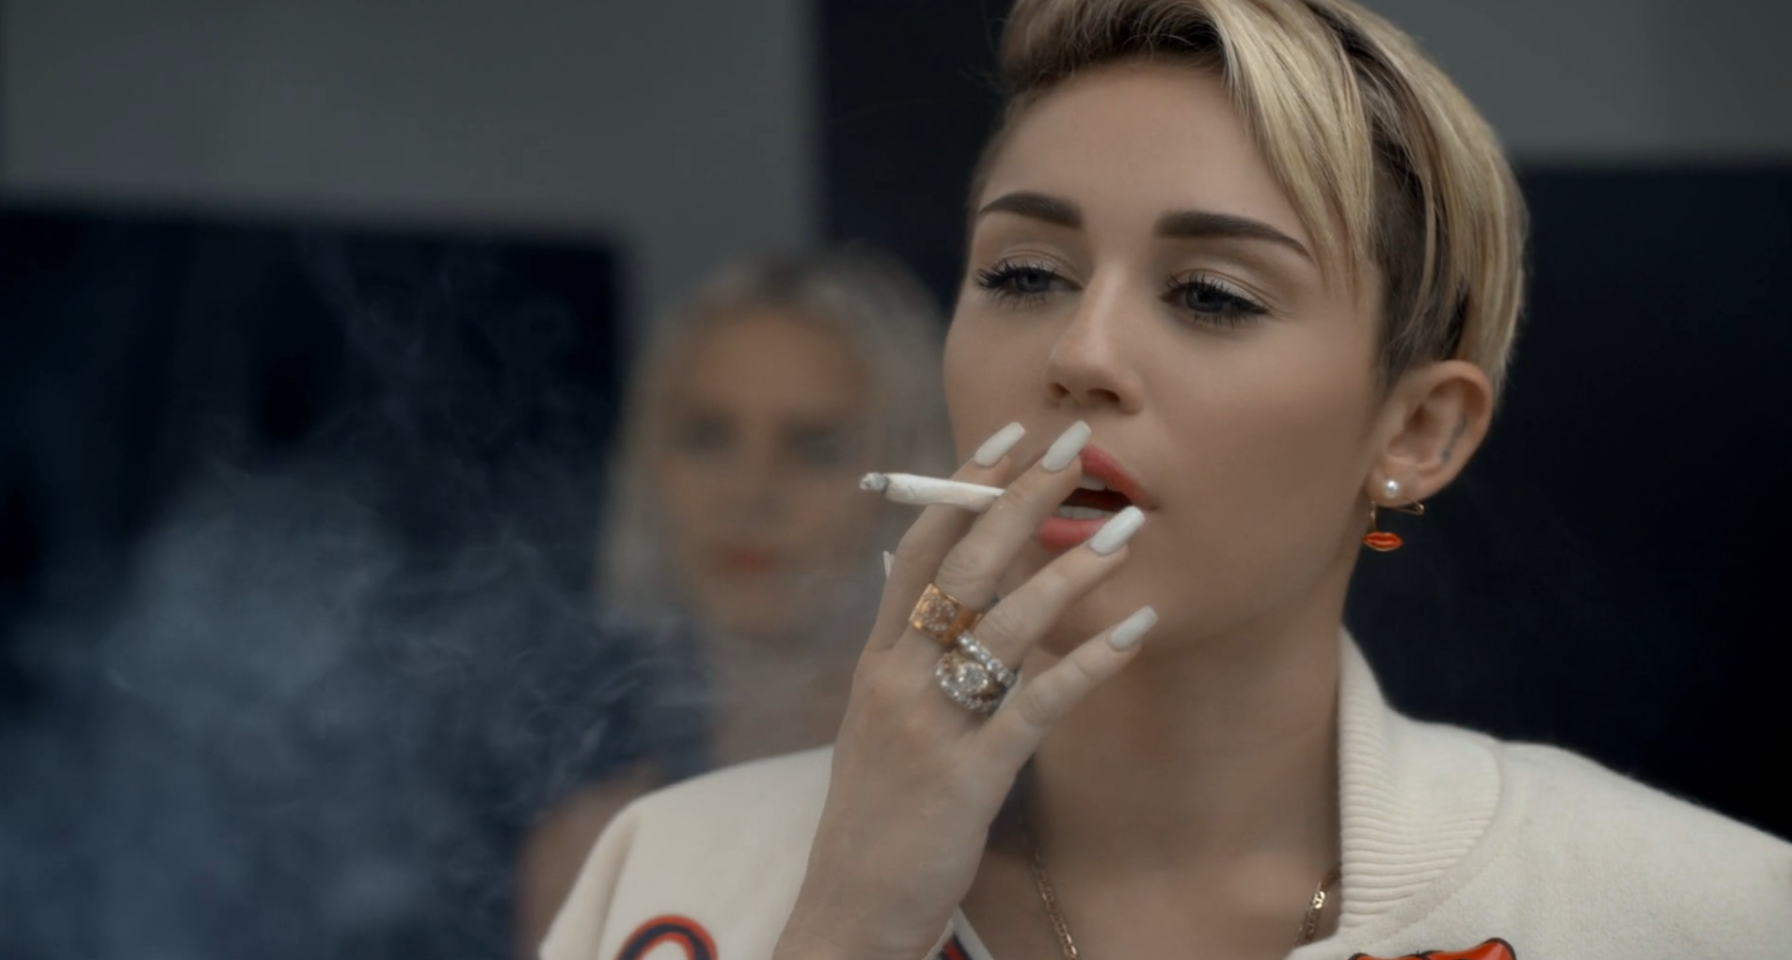
Mike WiLL Made-It yn cynnwys Miley Cyrus, Wiz Khalifa, Juicy J – Fideo Cerddoriaeth 23

Slide 7
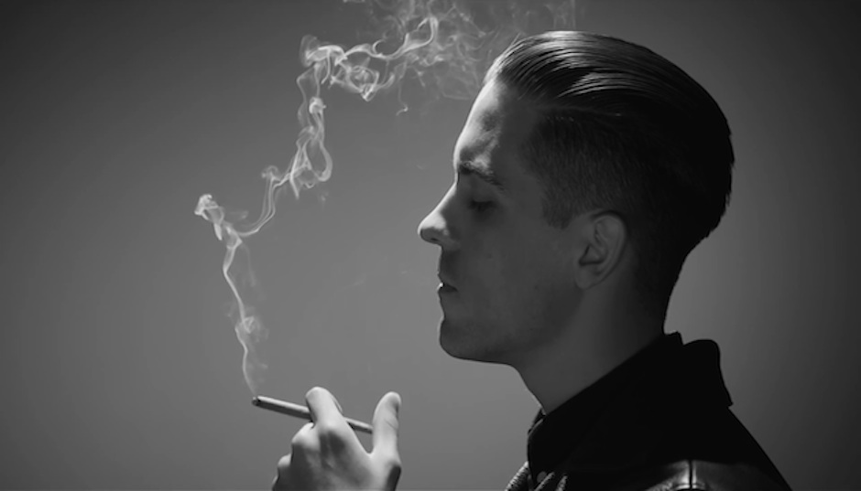
G-Easy – Fideo Cerddoriaeth Been On

Slide 8
Cwestiynau i’w trafod...
Ydych chi erioed wedi prynu rhywbeth oherwydd y ffordd y cafodd ei hysbysebu?
Beth yw oed y rhan fywaf o bobl sydd yn gwylio fideos cerddoriaeth?
Ydych chi’n credu y gallai hyn ddylanwadu ar bobl ifanc?
Ydych chi’n credu bod cwmnïau cerddoriaeth yn gwneud arian o hyn?
Ydych chi’n credu bod hyn yn fath o hysbysebu?
Ydych chi’n credu y dylai hyn gael ei ganiatáu?

